Slide 1

零基础 学透
旋转位置编码RoPE
及其外推方法

Slide 2

三个问题：
我们为什么需要位置编码？
我们为什么需要RoPE？
什么是外推？怎么外推？

Slide 3
我们为什么需要位置编码？
传统的词嵌入模型Word2Vec、GloVe
词嵌入向量只包含词义本身，不包含单词位置的信息
遇到的问题
他吃早饭 vs 早饭吃他
两个句子的词向量集合完全相同（都是 “他”“吃”“早饭” 的向量），但语义完全相反。而不带Attention Mask的纯Attention模型是全对称的，即天然地满足f(x,y)=f(y,x)
如何解决？

Slide 4
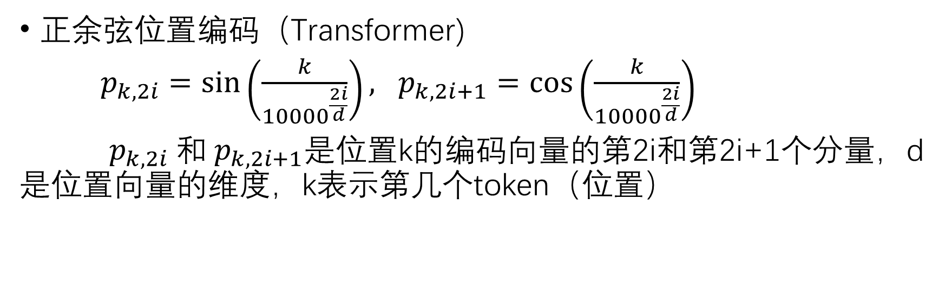
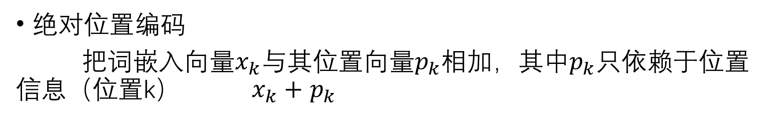
我们为什么需要位置编码？
绝对位置编码
把词嵌入向量$x_{k}$与其位置向量$p_{k}相加$，其中$p_{k}只$依赖于位置信息（位置k） $x_{k}+$ $p_{k}$
正余弦位置编码（Transformer)
$p_{k,2i}=\sin\left(\frac{k}{{10000}^{\frac{2i}{d}}}\right), p_{k,2i+1}=\cos\left(\frac{k}{{10000}^{\frac{2i}{d}}}\right)$
$p_{k,2i} 和{ p}_{k,2i+1}是$位置k的编码向量的第2i和第2i+1个分量，d是位置向量的维度，k表示第几个token（位置）

Slide 5
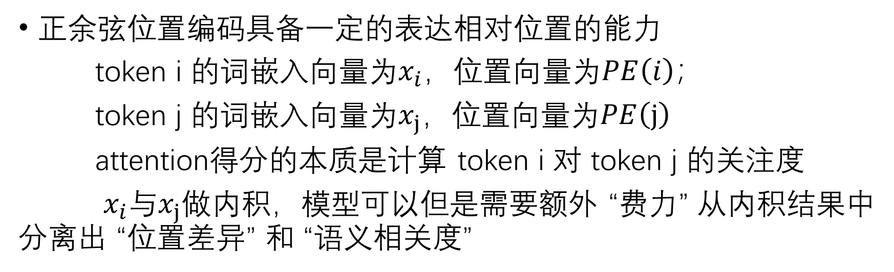
我们为什么需要RoPE？
正余弦位置编码具备一定的表达相对位置的能力
token i 的词嵌入向量为$x_{i}，$位置向量为$PE\left(i\right)；$
token j 的词嵌入向量为$x_{j}，$位置向量为$PE\left(j\right)$
attention得分的本质是计算 token i 对 token j 的关注度
$x_{i}与x_{j}做$内积，模型可以但是需要额外 “费力” 从内积结果中分离出 “位置差异” 和 “语义相关度”

Slide 6

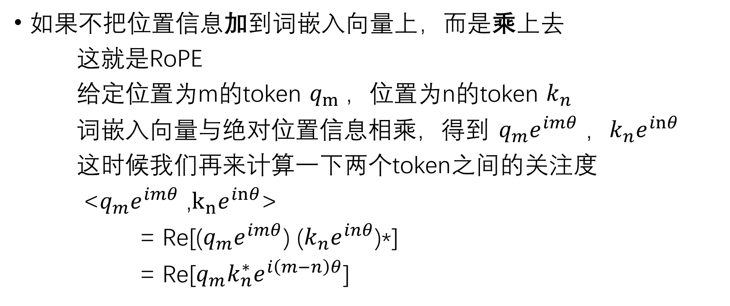
我们为什么需要RoPE？
如果不把位置信息加到词嵌入向量上，而是乘上去
这就是RoPE
给定位置为m的token $q_{m} ，$位置为n的token $k_{n}$
词嵌入向量与绝对位置信息相乘，得到 $q_{m}e^{imθ}$ ，$k_{n}e^{inθ}$
这时候我们再来计算一下两个token之间的关注度
<$q_{m}e^{imθ}$ ,$k_{n}e^{inθ}$>
= Re[($q_{m}e^{imθ}$) ($k_{n}e^{inθ}$)*]
= Re[$q_{m}k_{n}^{∗}e^{i\left(m−n\right)θ}$]

Slide 7

我们为什么需要RoPE？
为什么叫旋转位置编码？
词嵌入向量与绝对位置信息相乘相当于把向量进行旋转
RoPE的优点：
把相对位置信息显式融入注意力得分
具备外推的潜力

Slide 8
什么是外推？怎么外推？
外推就是要解决训练和预测长度不一致的问题
两个成因：
预测的时候用到了没训练过的位置编码
预测的时候注意力机制处理的token远超训练时候的
一个解决办法：“超强基线模型”
局部attention
掩码，预测时让每个token只能看到训练长度个token
实际效果有限
可能的原因：开头的几个token很重要，不能mask掉

Slide 9

什么是外推？怎么外推？
那还有哪些外推方法呢？
线性缩放（位置内插 Positional Interpolation）
NTK-aware Scaled RoPE
NTK-by-parts
YaRN
Leaky ReRoPE 和ReRoPE

Slide 10
什么是外推？怎么外推？
那还有哪些外推方法呢？
线性缩放（位置内插 Positional Interpolation）
将超长的位置按比例压缩
压缩了邻近Token的距离，严重扰乱了模型的局部分辨率
外推
from 1—1—1—1—1—1—1
to 1——1——1——1——1——1——1
内插
from 1—1—1—1—1—1—1
to 1-1-1-1-1-1-1

Slide 11
什么是外推？怎么外推？
NTK-aware Scaled RoPE
低频内插，高频外推 将外推压力平摊到每一个维度
RoPE 中，维度越高→频率越低→波长越长
训练位置范围：高频[0 ---- 511]低频 (L_train=512)
推理位置范围：高频[0 -------------- 2047]低频 (L_infer=2048)
低频维度的波长极长，采取内插，压缩全局位置
高频维度的波长极短，采取外推，保留局部位置精细差异
高频1—1—1—1—1—1—1—1—1—1低频
高频1—— 1——1-1-1-1-1-1-1-1-1-1低频

Slide 12

什么是外推？怎么外推？
NTK-aware Scaled RoPE 存在的问题
波长大于原最大序列长度的那些低频分量，我们对他们进行了外推，会引入一些从未见过的旋转角度，这些旋转角度对应的正余弦值在训练过程中模型也从未见过
解决办法
波长大于训练长度（低频），就只做内插
波长很短（高频），就完全外推
介于中间，就沿用NTK-aware Scaled RoPE
这就是NTK-by-parts

Slide 13
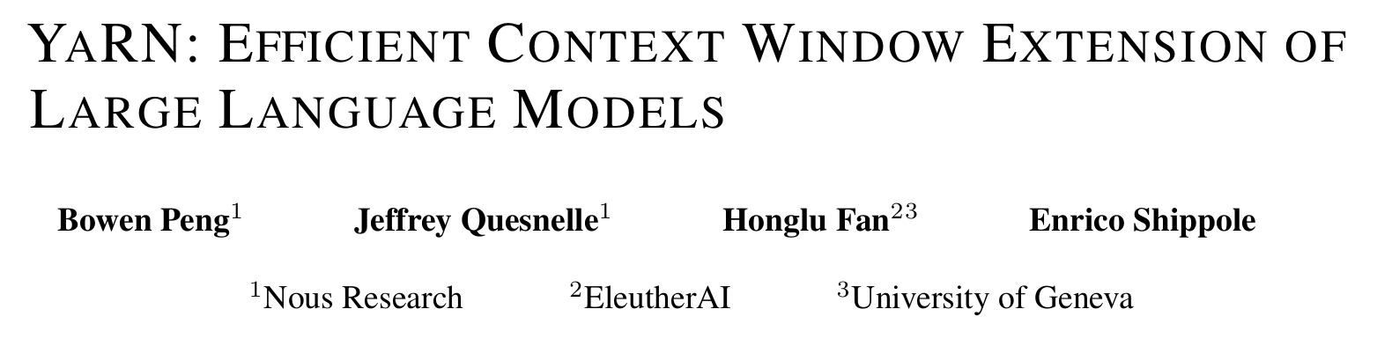
什么是外推？怎么外推？
YaRN Yet another RoPE extension method
YaRN = NTK-by-parts + attention-scaling
attention-scaling就是attention score除以常数t

Slide 14
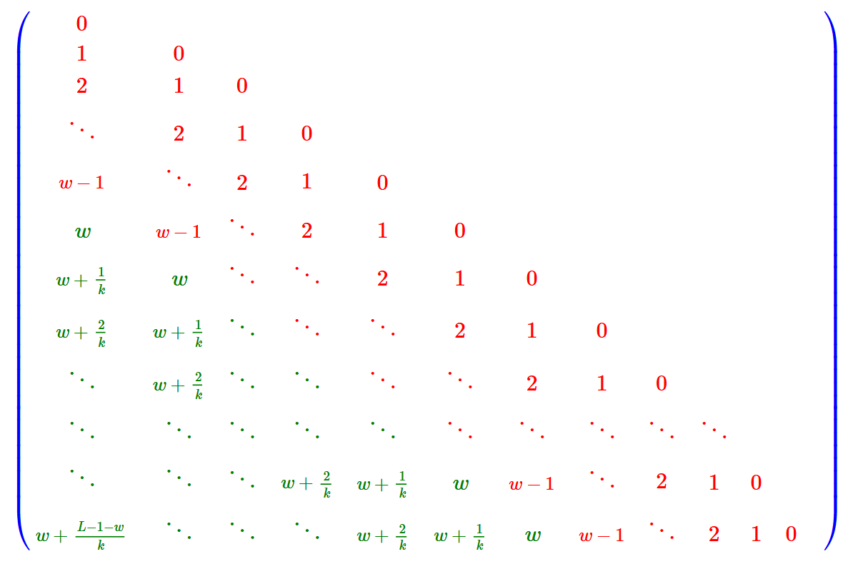
什么是外推？怎么外推？
Leaky ReRoPE
只要w选定的是小于训练长度的，那么通过控制k，我们就可以在精确保持了局域性的前提下，使得所有位置编码不超过训练长度，简单直接地结合了直接外推和位置内插

Slide 15

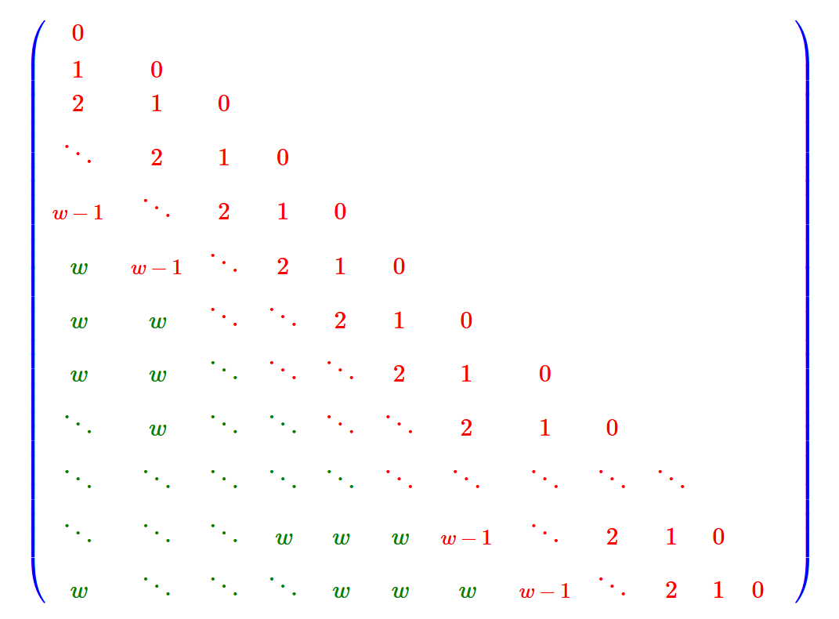
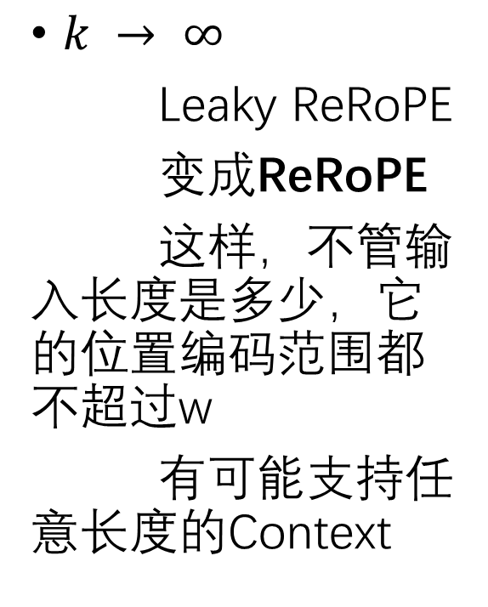
什么是外推？怎么外推？
$k → ∞$
Leaky ReRoPE
变成ReRoPE
这样，不管输入长度是多少，它的位置编码范围都不超过w
有可能支持任意长度的Context

